Slide 1









2017
比邻小程序
微信新时代

Slide 2










公司简介及团队介绍
目录
关于小程序
为什么要拥有小程序

Slide 3

  第一部分
  公司简介与团队
  关于我们
  公司简介
  团队介绍
PART 01

Slide 4
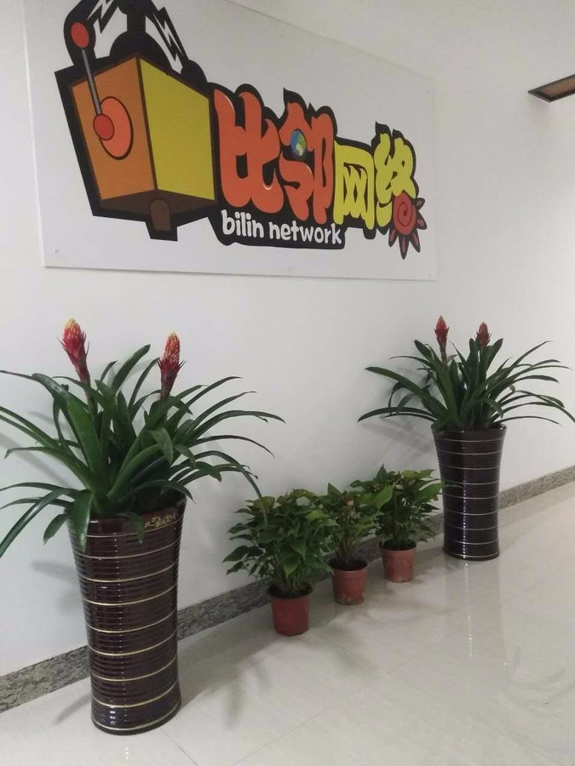
关于我们
赢在起点
一切以
客户需求
为核心价值

Slide 5


公司简介
福建比邻网络信息服务有限公司，坐落于梅列区东新六路（泉州商会大厦）九楼，公司注册资金1000万，现有员工30余人，分设董事会，开发中心，技术部，培训部，市场拓展部，营销部，财务部等多个职能部门。公司主营产品有：应用软件开发推广，网络信息服务，电子商务类。
除此我们有精细的H5页面制作，专业的片面及美工设计，各种应用软件开发及推广。
比邻网络，真诚的期待您的加入！
专业性
准确性

Slide 6
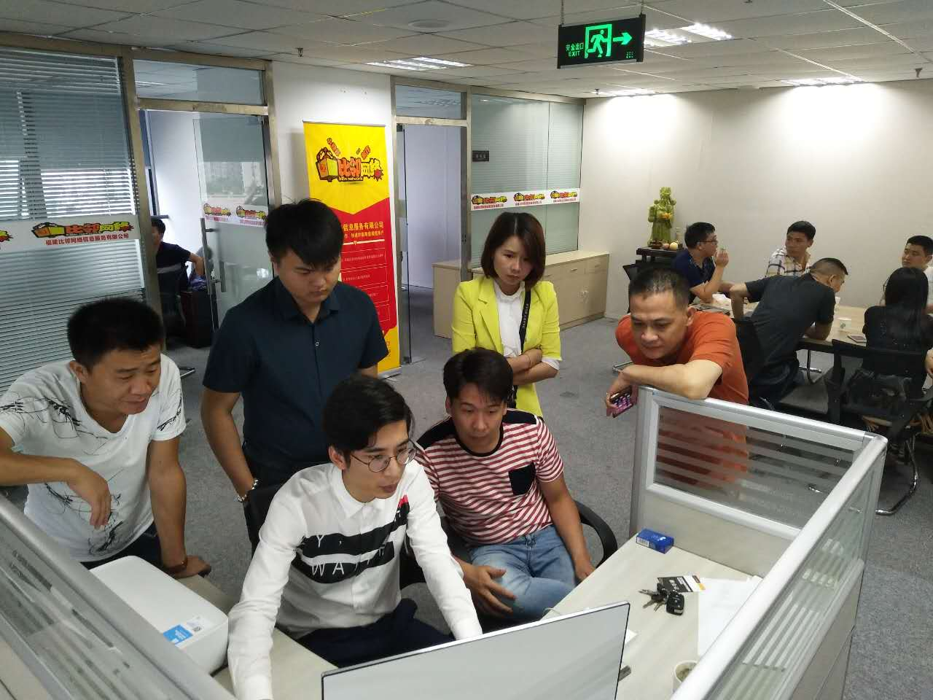



团队介绍
专业
活力
用心
创新
我们是一支专业的团队 我们是一支活力的团队
我们是一支用心的团队 我们是一支创新的团队

Slide 7
  第二部分
  关于小程序
  小程序是什么
  小程序有什么优势
PART 02
  如何使用小程序
  小程序的打开方式

Slide 8

小程序是什么
小程序是一种不需要下载安装即可使用的应用，它实现了应用“触手可及”的梦想，用户扫一扫或者搜一下即可打开应用。
也体现了“用完即走”的理念，用户不用关心是否安装太多应用的问题。应用将无处不在，随时可用，但又无需安装卸载。
小程序

Slide 9
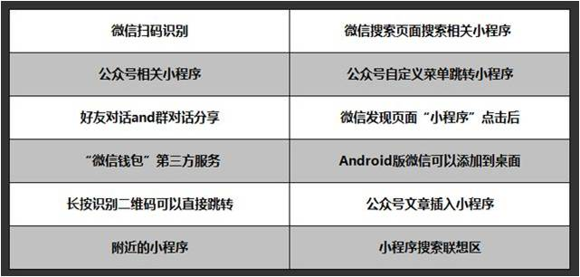
如何使用小程序

Slide 10
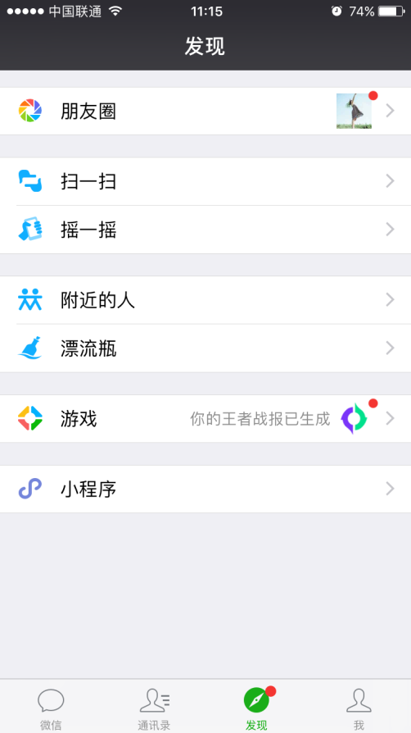
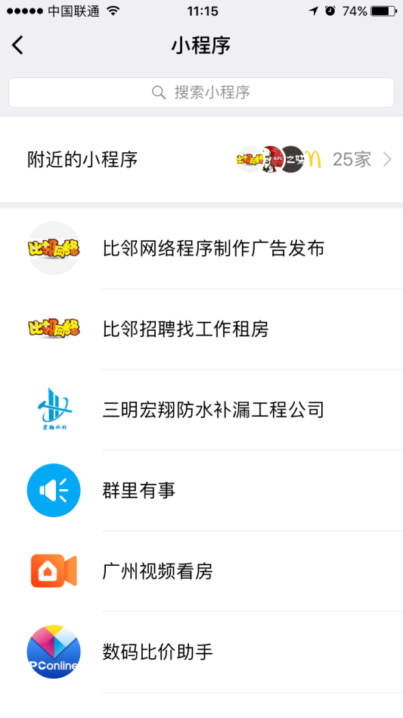
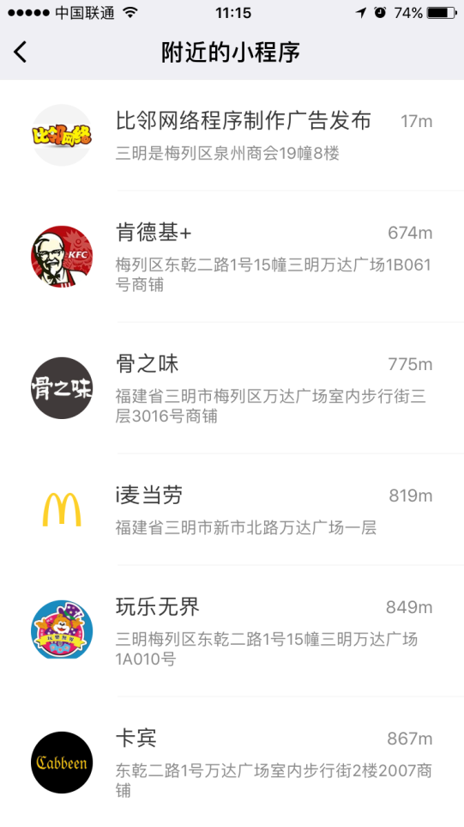
小程序打开方式

Slide 11
小程序的优势
不用安装，即开即用，用完就走。省流量，省安装时间，不占用桌面
对于小程序拥有者来说，开发成本更低，他们可以更多财力，人力，精力放在如何运营好产品，做好内容本身
对于小程序拥有者来说，相较于原生APP，推广更容易更简单，更省成本
对于用户来说，相较于各种APP，微信小程序UI和操作流程会更统一。这也会降低用户的使用难度
体验上虽然没法完全媲美原生APP，但综合考虑还是更优

Slide 12
  第三部分
  为什么要拥有小程序
  小程序带来的好处
PART 03
  可行性分析
  服务流程

Slide 13




小程序带来的好处
小程序开发成本低，帮助企业减少很大一部分人员费用的支出，不需要单独的app推广、运营、开发。借助微信平台更容易获取用户
用户可以相互对话分享小程序或任何一个界面，使用过的小程序会被列入列表方便下次使用，商家可以直接发送模板消息给接受服务过的用户
企业
可以帮助减轻手机负担，安装一个微信App就可以实现很多App功能，通过小程序展示自己的一些产品以及爱好等等，能够聚集到更多的共同兴趣爱好者
商家
微商
个体
借助微信生态社交资源，打开移动营销，推展移动营销方式，基于微信好友熟人关系通过微信小程序做微商，转换效果更好，并且微信商城是单独存在的，不需要“货比三家”

Slide 14



可行性分析
小程序给餐饮业带来的影响力
小程序还将给商城的服务流程带来调整，为顾客提供更便捷的服务，提升运营效率。例如肯德基在小程序推出之前，要想吃到肯德基一般是这样的：
排队
人工点餐
支付
取餐
但是有了小程序之后，流程就变得更简单：
小程序点餐、支付
取餐

Slide 15






服务流程
产品介绍
商务交流
签合同

Slide 16


谢
谢
观
赏
延时符

